Slide 1
PLANTA
HERBICIDA
PLANTA
DIVERSOS
ENVASE
CD2
T1
T2
PLANTA FUNGUICIDA
T3
T4
CD1

Slide 2
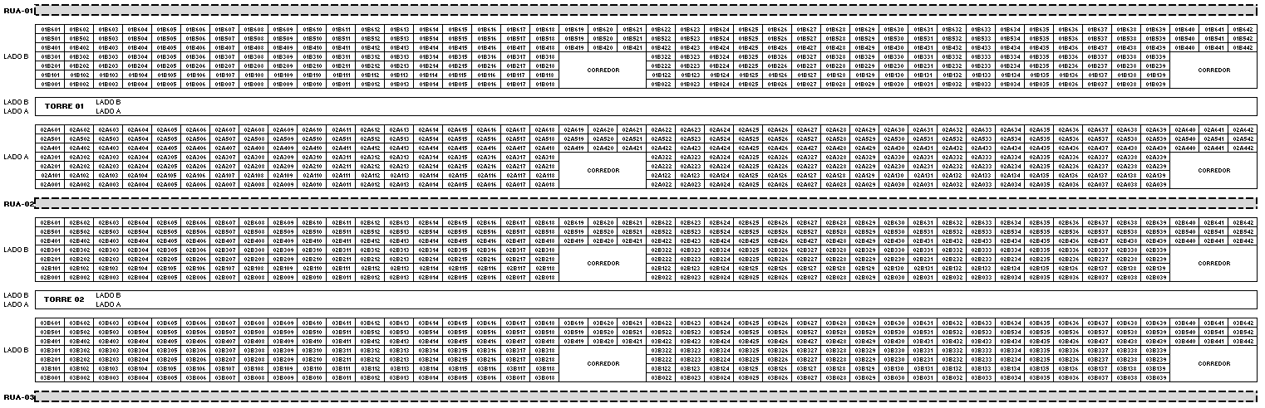
Barra de Critérios:
(Slider)
Prod.Inicial
Prod.Final
End.Inicial
End.Final
Lote Inicial
Lote Final
Lotes Empenhados
Tela responsiva para que caiba o máximo de corredores (legíveis). Caso chegue ao limite, permitir rolagem

Slide 3
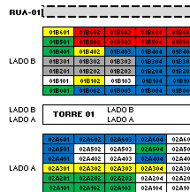
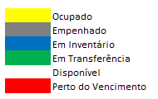
Funcionalidades
Legenda será enviada em json...
Produto: CRUCIAL
Lote: 0720-21-36000
Vencimento: 04/2026
Qtde: 900 L
Ult.Movimento:
Transf. De H1-INICIAL
Por Isaac Raulino
Ao passar o mouse encima ou clique simples: Popup com detalhes
Cada posição e conteúdo serão passados num Json, atualizado a cada XX segundos...

Slide 4


Produto: CRUCIAL
Lote: 0720-21-36000
Vencimento: 04/2026
Qtde: 900 L
Ult.Movimento:
Transf. De H1-INICIAL
Por Isaac Raulino
Pode-se clicar e arrastar e quando chegar a nova posição acionará uma API que irá criar uma solicitação de transferência, retornando OK ou Erro....
O Botão direito irá habilitar outras opções (Passadas por json)...

Slide 5



Outras opções: Sinalizar com Bandeirinhas, possíveis divergências...

